Slide 1
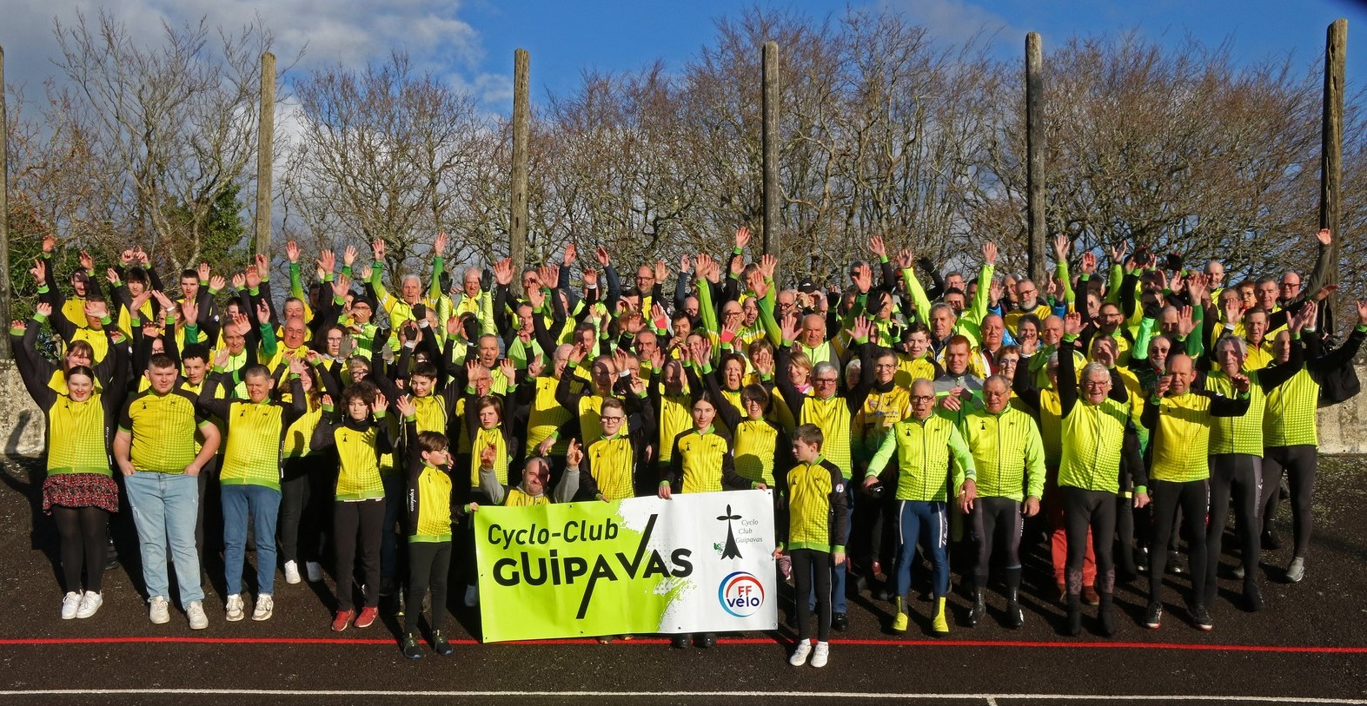

Slide 2
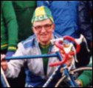
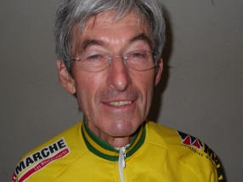
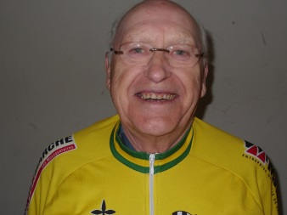
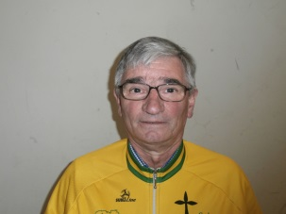
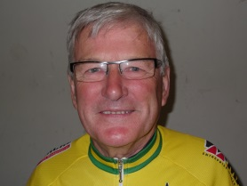
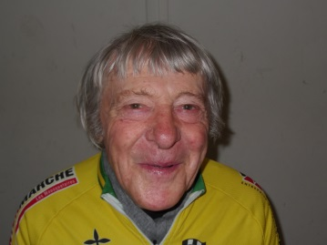
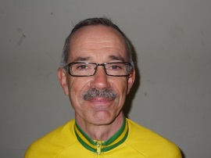
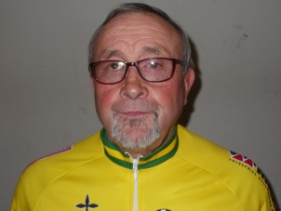
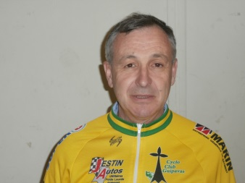
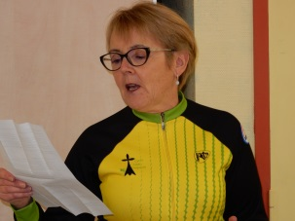
Le Cyclo Club de Guipavas fût crée en 1975
Ses anciens présidents:
Joseph HALLEGOUET (1975 – 1978)
Jean PULUHEN (1979 – 1982)
François COQUIL (1983 -1985)
Jean Pierre GUEGUENIAT (1986 – 1988)
Jean Yves CRENN (1989 – 1993)
Raymond LE BIHAN (1994 – 2003)
Christian DENIEL (2004 – 2009)
Alexandre CROGUENNEC (2010 – 2011)
Thierry KERMARREC (2012 – 2023)
Elisabeth GOUEREC (2024 –

Slide 3
Son effectif (au 31/12/2023)
Il est le plus grand club de Bretagne
Effectif total: 246
Hommes: 146
Femmes :35
Ecole cyclo:65
Les sorties se déroulent :
- Le samedi matin pour le groupe des féminines, le départ se fait sur le parking de l’Awena
- Le samedi après-midi pour l’école cyclo à la Halle du Moulin Neuf à Guipavas
- Le dimanche matin, le mardi après-midi et le jeudi après-midi pour les adultes (femmes et hommes) à la Halle du Moulin Neuf.
- Une sortie longue distance est organisée chaque début de mois.

Slide 4
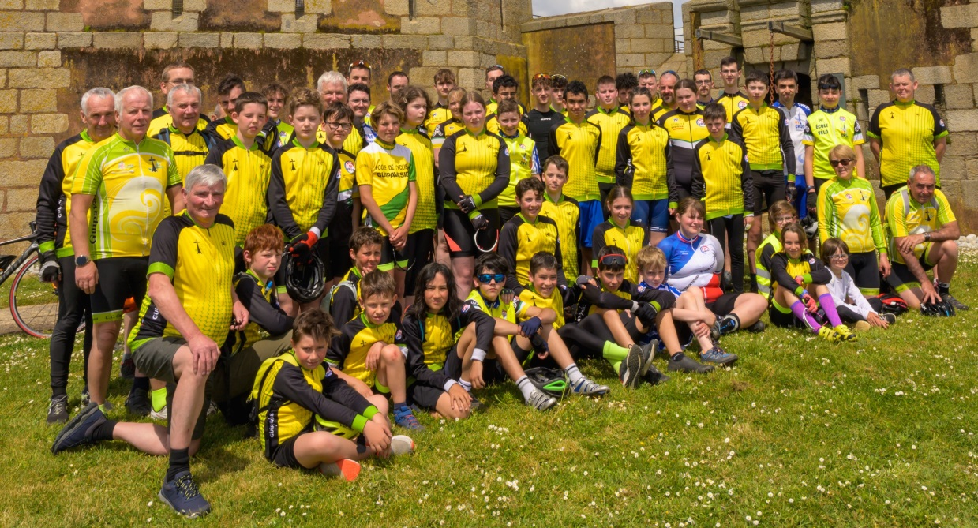
Des séjours sont aussi proposés aux membres de l’association, en 2024 ils se
sont déroulés :
- Du 18 au 25 mai en Dordogne
- Du 28 au 31 mai à Névez
Du 7 au 16 juin en Irlande
Le CCG est impliqué dans la préparation et l'organisation des randonnées pour
France Alzheimer 29 chaque année.
De plus, l’école cyclo propose chaque année une Randonnée en Terre Inconnue à
ses jeunes adhérents, ainsi que des rencontres inter-écoles. Certains jeunes
participent aussi au critérium départemental, au critérium régional et enfin au
critérium national

